Slide 1



Sciences de la vie et de la terre
Niveau
2AC
Séance 1
Lire un graphique en courbe

Slide 2



Signification des icônes
Pages réservées à l’enseignant
Consignes et explications données aux élèves
(à dire à haute voix)
Page dans le livret de l’élève

Slide 3

Structure de la séance
1
Ouverture de la séance
5 min
2
Modelage
10 min
3
Pratique guidée
15 min
4
Pratique autonome
15 min
5
Clôture de la séance
5 min

Slide 4

Ouverture de la séance
(5 min)

Slide 5
Structure de la séance
1
Ouverture de la séance
5 min
2
Modelage
10 min
3
Pratique guidée
15 min
4
Pratique autonome
15 min
5
Clôture de la séance
5 min

Slide 6

Bonjour! Prêts pour démarrer notre séance? Allons-y!

Slide 7




Qui peut me rappeler notre contrat de travail?
Demander à 5 élèves au hasard.
Je participe activement. Je lève la main pour participer.
Je prête attention quand l’enseignant parle.
Je prête attention quand d’autres camarades répondent à l’enseignant.
Si quelque chose n’est pas claire, je pose des questions.
Je fais mes devoirs en classe et à la maison avec sérieux.

Slide 8
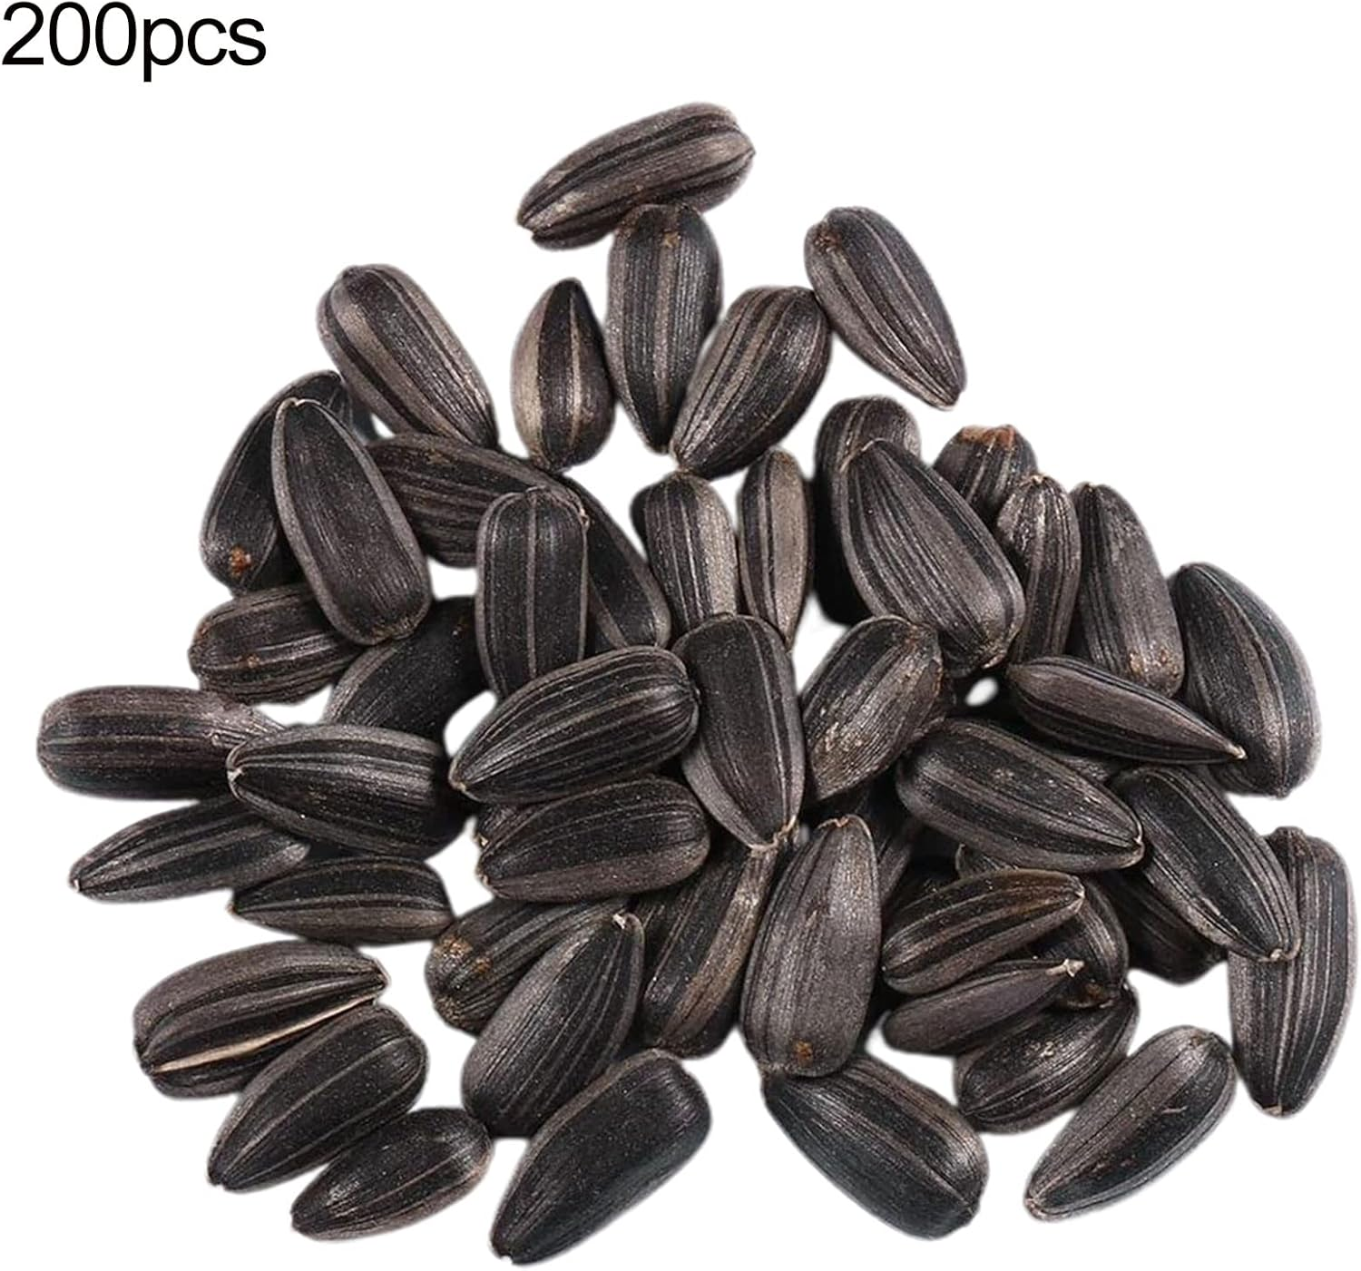
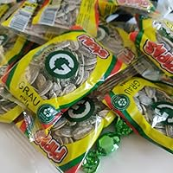
Discussion informelle
Poser des questions comme: Qu'est ce que c’est?
Est-ce que vous savez d’où ça provient?

Slide 9
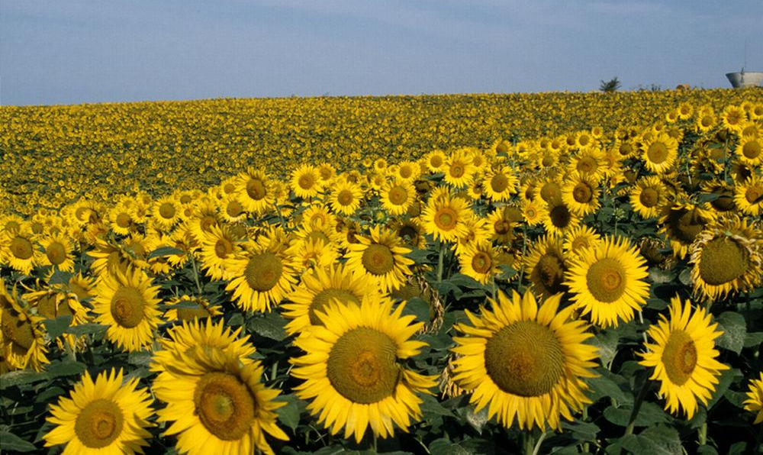
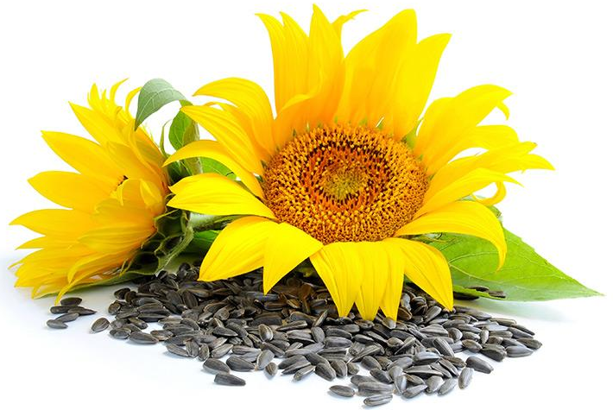
Discussion informelle
Appuyer les réponses aux questions précédentes par ces illustrations.
Demander aux élèves à quoi peut servir cette plante.
Champs de Tournesol
Fleurs et graines de Tournesol

Slide 10
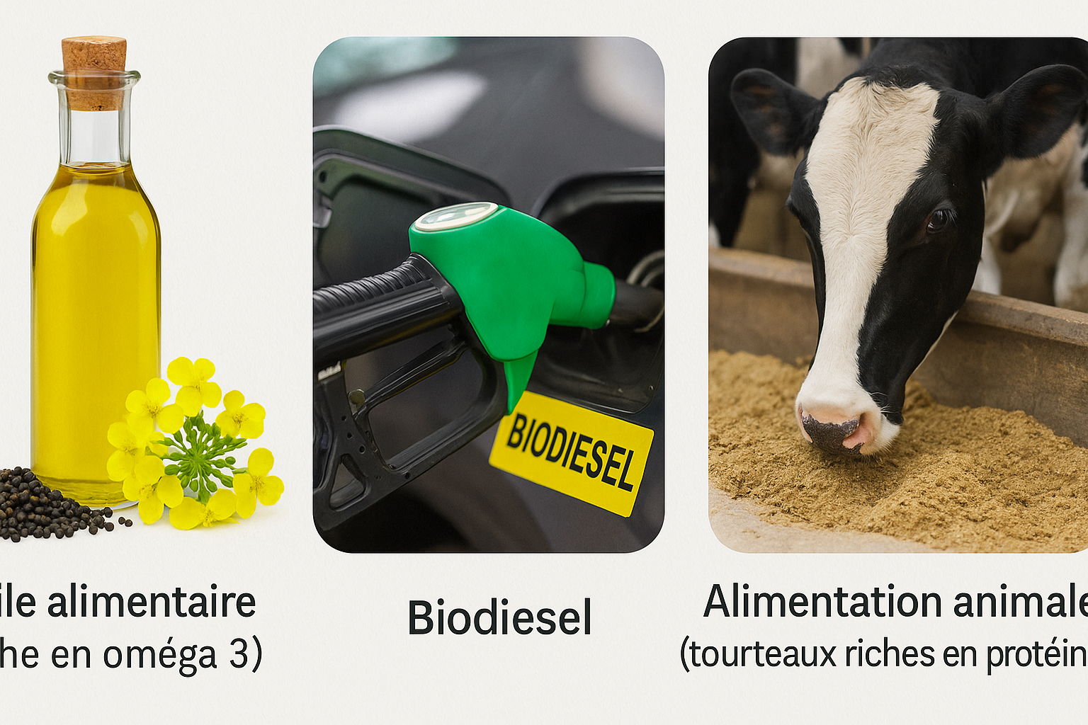
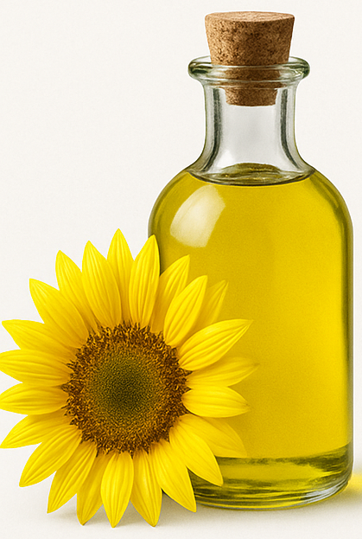
Discussion informelle
Appuyer les réponses à la question précédente par les illustrations ci-dessous.
Demander aux élèves comment on peut augmenter la production du tournesol.
Utilisations du Tournesol
Huile alimentaire (riche en oméga 3)
Biodiesel
(Biocarburant)
l’alimentation animale
Au Maroc
Production annuelle : 20 000 à 30 000 tonnes par an.
Principales régions de culture: Gharb; Chaouia; Doukkala; Saïs…

Slide 11

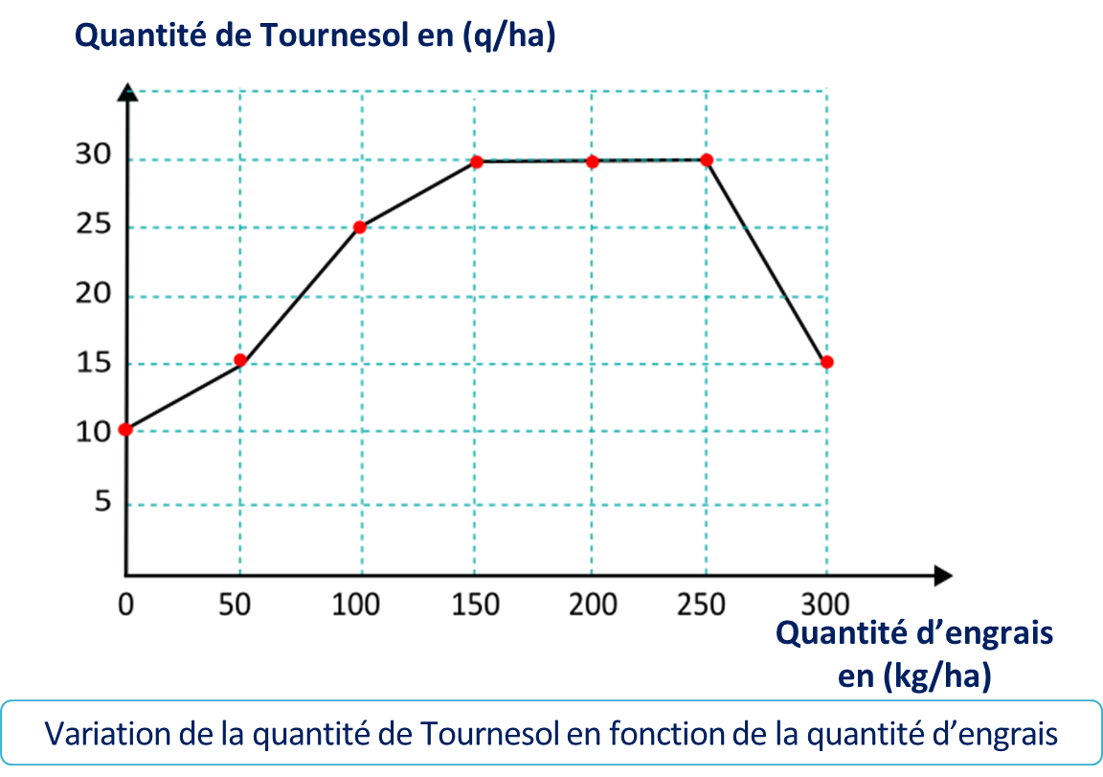
Aujourd’hui, nous avons 1 objectif. A la fin de cette séance vous serez capable de …
Expliquer l’objectif
Lire un graphique en courbe avec plusieurs segments.

Slide 12
Structure de la séance
1
Ouverture de la séance
5 min
2
Modelage
10 min
3
Pratique guidée
15 min
4
Pratique autonome
15 min
5
Clôture de la séance
5 min

Slide 13

M
Modelage
Lire un graphique en courbe
(10 min)

Slide 14
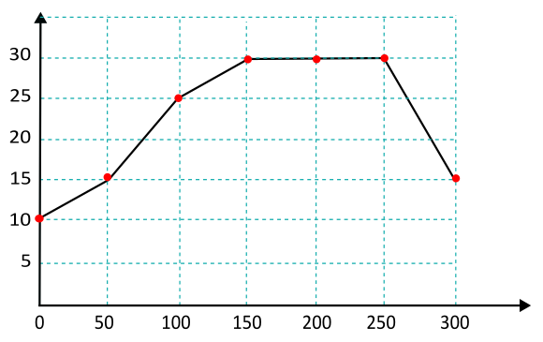
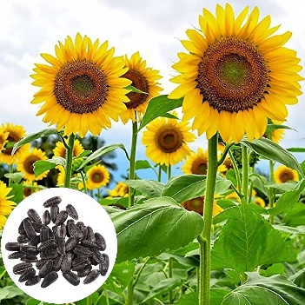
Prenons le cas suivant:
Ali a représenté les mesures de la quantité du Tournesol produite dans un champs en fonction de la quantité d’engrais utilisée .
Le graphique ci-contre présente les résultats obtenus.
Quantité de Tournesol en (q/ha)
Quantité d’engrais
en (kg/ha)
Variation de la quantité de Tournesol en fonction de la quantité d’engrais c
Fleurs et graines de Tournesol

Slide 15
Pour lire ce graphique on suit les étapes suivantes :
La première étape:
Indiquer pour chaque axe son titre et son unité.
1. J’identifie les axes, les variables et leur unité.
Variable dépendante
(mesurée)
unité
Quantité de Tournesol en (q/ha)
L’axe vertical
représente la variable dépendante
Quantité d’engrais
en (kg/ha)
L’axe vertical représente la quantité de Tournesol , son unité est: q/ha.

Slide 16
Indiquer pour chaque axe son titre et son unité
1. J’identifie les axes, les variables et leur unité.
Quantité de Tournesol en (q/ha)
Variable indépendante
(variée)
L’axe horizontal
représente la variable indépendante
Quantité d’engrais en (kg/ha)
unité
L’axe horizontal représente la quantité d’engrais , son unité est: kg/ha

Slide 17
On peut résumer la première étape comme suit :
1. J’identifie les axes et les variables et leurs unités.
Quantité de Tournesol en (q/ha)
L’axe vertical
Variable dépendante
(mesurée)
Quantité d’engrais en (kg/ha)
L’axe horizontal
Variable indépendante
(variée ou observée)

Slide 18
Maintenant, on passe à la deuxième suivante: J’identifie le titre
Le titre met en relation les deux variables (dépendante et indépendante).
2. J’identifie le titre.
Quantité de Tournesol en (q/ha)
Le titre
Quantité d’engrais en (kg/ha)
Variation de la quantité de Tournesol en fonction de la quantité d’engrais

Slide 19
Ensuite la troisième étape :
Indiquer les étapes sur le graphique
3. J’identifie le nombre de segments selon les tendances. :
Quantité de Tournesol en (q/ha)
Le 1er segment de
0 à 150kg/ha d’engrais
Le 2ème segment de
150 à 250kg/ha d’engrais
Le 3ème segment de
250 à 300kg/ha d’engrais
Quantité d’engrais en (kg/ha)
1
2
3
On identifie sur cette courbe 3 segments.

Slide 20
Puis on passe à la quatrième étape:
Indiquer les étapes sur le graphique
4. J’extrait des valeurs de la courbe:
Je veux déterminer la quantité de Tournesol qui correspond à une quantité d’engrais égale à 50 kg/ha.
Quantité de Tournesol en (q/ha)
Je cherche la valeur 50 kg/ha d’engrais
Je suis une ligne verticale depuis cette valeur jusqu'à la courbe
Je suis une ligne horizontale jusqu’à l'axe vertical
Quantité d’engrais en (kg/ha)
Je lis la valeur trouvée est 15q/ha.
Donc la quantité de Tournesol qui correspond à une quantité d’engrais égale à 50 kg/ha est de 15q/ha

Slide 21

De la même manière je peux relever d’autres valeurs
4. J’extrait des valeurs de la courbe:
Quantité de Tournesol en (q/ha)
Quantité d’engrais en (kg/ha)
Quantité d’engrais (en kg/ha) | 0 | 150 | 250 | 300
Quantité de Tournesol (q/ha)
10
30
30
15

Slide 22

Enfin, la cinquième étape: Je décris les variations observées
Dans cette étape je vais utiliser toutes les informations précédentes
5. Je décris les variations observées :
Pour chaque segment:
Quantité de Tournesol en (q/ha)
Je détermine les valeurs de l’axe horizontal: de … à ….kg/ha d’engrais
Augmente
Je décris l’allure du segment en utilisant: « augmente », « diminue » ou « reste stable »
Je note la variation des valeurs de l’axe vertical : de … à … kg/ha
Quantité d’engrais en (kg/ha)
Pour le 1er segment:
1
De 0 à 150kg/ha d’engrais, la quantité de Tournesol augmente de 10 à 30 q/ha

Slide 23
De la même manière de décris la variation des autres segments
Indiquer les étapes sur le graphique
5. Je décris les variations observées :
Quantité de Tournesol en (q/ha)
Reste stable
Quantité d’engrais en (kg/ha)
Pour le 2ème segment:
1
2
De 150 à 250kg/ha d’engrais, la quantité de Tournesol reste stable à 30 q/ha

Slide 24
De la même manière de décris la variation des autres segments
5. Je décris les variations observées :
Quantité de Tournesol en (q/ha)
Diminue
Quantité d’engrais en (kg/ha)
Pour le 3ème segment:
1
2
3
De 250 à 300kg/ha d’engrais, la quantité de Tournesol diminue de 30 à 15q/ha

Slide 25
Pour récapituler , pour lire un graphique je dois :
Quantité de Tournesol en (q/ha)
a
Identifier les axes et les variables et leurs unités
a
e
b
Identifier le titre
c
c
Identifier le nombre de segments
d
d
Extraire des valeurs de la courbe
Quantité d’engrais en (kg/ha)
a
e
Décrire les variations observées
b
variation de la quantité de Tournesol en fonction de la quantité d’engrais
De … à …kg/ha d’engrais, la quantité de Tournesol augmente/reste stable/diminue de … à …q/ha
e

Slide 26
Structure de la séance
1
Ouverture de la séance
5 min
2
Modelage
10 min
3
Pratique guidée
15 min
4
Pratique autonome
15 min
5
Clôture de la séance
5 min

Slide 27

PG
Pratique guidée
(15 min)

Slide 28

PG
Pratique guidée
collective (10 min)

Slide 29

Répondez à la question suivante.
Inviter les élèves à répondre sur les ardoises.
1- Associez chaque axe avec la variable qui lui correspond:
Quantité de Tournesol en (q/ha)
a. L’axe horizontal
b. L’axe vertical
Quantité d’engrais
en (kg/ha)
1. Quantité de Tournesol
2. Quantité d’engrais
Variation de la quantité de Tournesol en fonction de la quantité d’engrais

Slide 30
Parfait
Si les élèves se sont trompés, expliquer pourquoi la réponse est fausse. Si c’est juste, expliquer aussi.
1- La bonne réponse :
Quantité de Tournesol en (q/ha)
a. L’axe horizontal
b. L’axe vertical
Quantité d’engrais
en (kg/ha)
1. Quantité de Tournesol
2. Quantité d’engrais
Variation de la quantité de Tournesol en fonction de la quantité d’engrais

Slide 31
Répondez à la question suivante.
Inviter les élèves à répondre sur les ardoises.
2- Associez chaque axe avec l’unité qui lui correspond:
Quantité de Tournesol en (q/ha)
a. L’axe horizontal
b. L’axe vertical
Quantité d’engrais
en (kg/ha)
1. q/ha
2. kg/ha
Variation de la quantité de Tournesol en fonction de la quantité d’engrais

Slide 32
Parfait
Si les élèves se sont trompés, expliquer pourquoi la réponse est fausse. Si c’est juste, expliquer aussi.
2- La bonne réponse :
Quantité de Tournesol en (q/ha)
a. L’axe horizontal
b. L’axe vertical
Quantité d’engrais
en (kg/ha)
1. q/ha
2. kg/ha
Variation de la quantité de Tournesol en fonction de la quantité d’engrais

Slide 33
Répondez à la question suivante.
Inviter les élèves à répondre sur les ardoises.
3- Déterminez le nombre de segment présent sur le graphique :
Quantité de Tournesol en (q/ha)
a. 2
b. 3
c. 4
Quantité d’engrais
en (kg/ha)
Variation de la quantité de Tournesol en fonction de la quantité d’engrais

Slide 34
Parfait
Si les élèves se sont trompés, expliquer pourquoi la réponse est fausse. Si c’est juste, expliquer aussi.
3- Le nombre de segment présent sur le graphique est :
Quantité de Tournesol en (q/ha)
a. 2
b. 3
c. 4
Quantité d’engrais
en (kg/ha)
1
2
3
Variation de la quantité de Tournesol en fonction de la quantité d’engrais

Slide 35
Répondez à la question suivante.
Inviter les élèves à répondre sur les ardoises.
4- Choisissez la bonne réponse:
Quantité de Tournesol en (q/ha)
La quantité de tournesol qui correspond à une quantité d’engrais égale à 100kg/ha est :
a. 15
b. 20
c. 25
Quantité d’engrais
en (kg/ha)
Variation de la quantité de Tournesol en fonction de la quantité d’engrais

Slide 36
Parfait
Si les élèves se sont trompés, expliquer pourquoi la réponse est fausse. Si c’est juste, expliquer aussi.
4- La bonne réponse:
Quantité de Tournesol en (q/ha)
La quantité de tournesol qui correspond à une quantité d’engrais égale à 100kg/ha est :
a. 15
b. 20
c. 25
Quantité d’engrais
en (kg/ha)
Variation de la quantité de Tournesol en fonction de la quantité d’engrais

Slide 37
PG
Pratique guidée
en binôme (5 min)

Slide 38

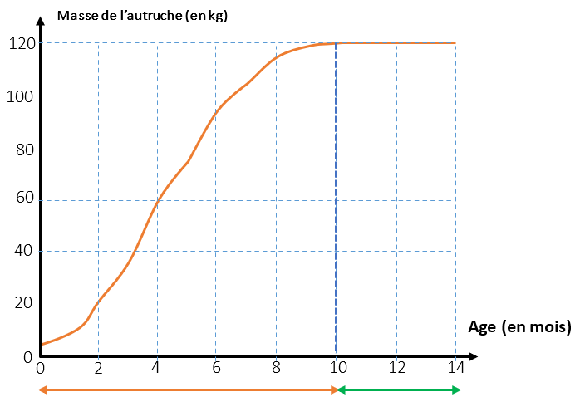
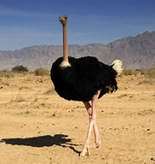
Maintenant, vous allez travailler en binôme. Chacun prend 5 minutes pour réaliser l’activité de la page 25 sur le livret. Ensuite, vous comparez vos réponses en justifiant.
Lire et expliquer les consignes aux élèves. Puis suivre de près les élèves et apporter de l’aide si nécessaire.
Activité
01
Variation de la masse de l’autruche.
Pendant 14 mois , Samira a mesuré la masse d’une autruche. Le graphique ci-contre présente les résultats obtenus.
Titre : ……………………………………………………….

Slide 39
Maintenant, vous allez travailler en binôme. Chacun prend 2 minutes pour réaliser l’activité de la page 25 sur le livret. Ensuite, vous comparez vos réponses en justifiant.
Lire et expliquer les consignes aux élèves. Puis suivre de près les élèves et apporter de l’aide si nécessaire.
1-Identifiez les variables et leurs unités..
• La variable dépendante est ……………………..………., Son unité: ………... ……….……...
• La variable indépendante est …………………………., Son unité: ………... …………...…...
2- Identifiez le titre du graphique.
…………………………..………………………………….……………………………………………….
3- Remplissez le tableau suivant.
4- Identifiez le nombre de segments.
Le nombre de segments = ……………..………………………………….
Age (en mois) | 2 | 4 | 10 | 14
La masse de l’autruche (en Kg) | 20 | …………. | …………. | ………….
5- Décrivez les variations observées.
- De 0 à 10 mois, la masse de l’autruche ……………….……..…. de ……….……kg à……….……….kg.
- De 10 à 14 mois, la masse de l’autruche ……………..………...……………. à…………….…..….kg.

Slide 40
Correction.
Invitez les élèves à passer au tableau pour rédiger leurs réponses
1-Identifiez les variables et leurs unités.
• La variable dépendante est ………………………………, Son unité est : ………...
• La variable indépendante est ………………………., son unité est : …………….

Slide 41

Correction.
Invitez les élèves à passer au tableau pour rédiger leurs réponses
2- Identifiez le titre du graphique.
………………….…………………………… ……………………………...

Slide 42

Correction.
Invitez les élèves à passer au tableau pour rédiger leurs réponses
3-Remplissez le tableau suivant.
Age (en mois) | 2 | 4 | 10 | 14
La masse de l’autruche (en Kg) | 20 | …. | ….. | …..
4- Identifiez le nombre de segments.
Le nombre de segments = ……..

Slide 43
Correction.
Invitez les élèves à passer au tableau pour rédiger leurs réponses
5- Décrivez les variations observées.
- De 0 à 10 mois, la masse de l’autruche ………………………. de …... kg à …….kg.
- De 10 à 14 mois, la masse de l’autruche ……………………….à …….. kg.

Slide 44
Voici les réponses.
1-Identifiez les variables et leurs unités.
• La variable dépendante est la masse de l’Autruche, son unité: Kg.
• La variable indépendante est l'âge, son unité: mois.
2- Donnez le titre du graphique.
La variation de la masse de l’autruche en fonction de l’âge.
3-Remplissez le tableau suivant.
4- Identifiez le nombre de segments.
Le nombre de segments = 2
Age (en mois) | 2 | 4 | 10 | 14
La masse de l’autruche (en Kg) | 20 | 60 | 120 | 120
5- Décrivez les variations observées.
- De 0 à 10 mois, la masse de l’autruche augmente de 5 kg à 120 kg.
- De 08 à 14 mois, la masse de l’autruche reste stable à 120 kg.

Slide 45

PA
Pratique autonome
(15 min)

Slide 46
Structure de la séance
1
Ouverture de la séance
5 min
2
Modelage
10 min
3
Pratique guidée
15 min
4
Pratique autonome
15 min
5
Clôture de la séance
5 min

Slide 47
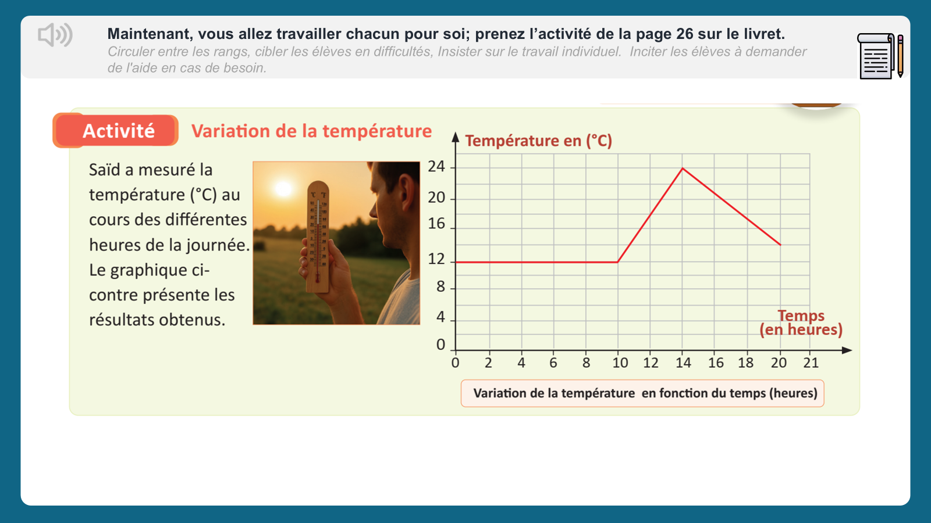
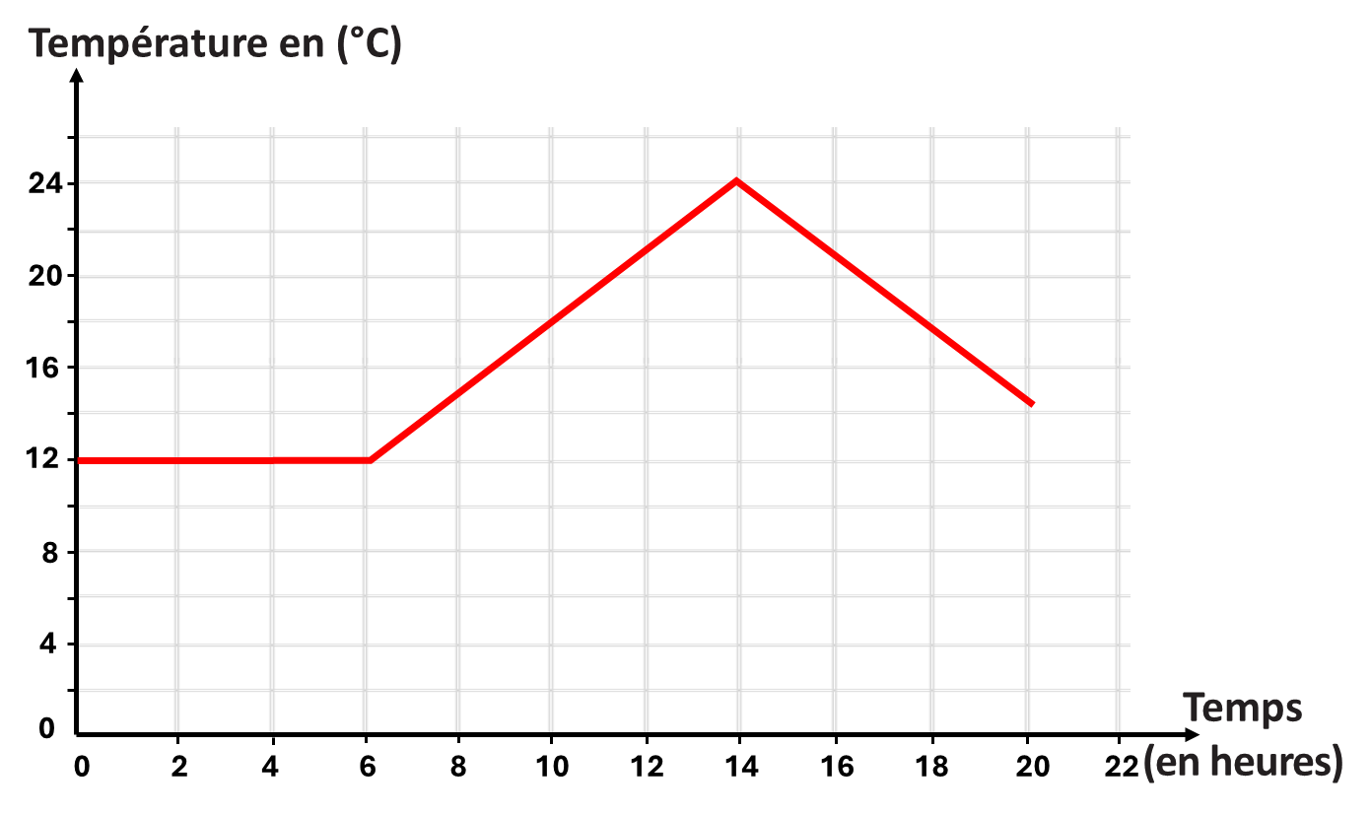
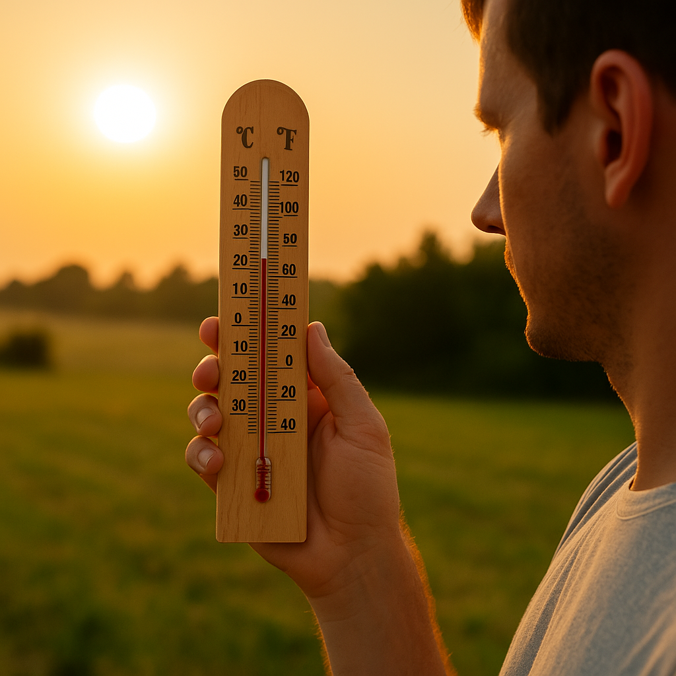
Maintenant, vous allez travailler chacun pour soi; prenez l’activité de la page 26 sur le livret.
Circuler entre les rangs, cibler les élèves en difficultés, Insister sur le travail individuel. Inciter les élèves à demander de l'aide en cas de besoin.
Activité
02
Variation de la température.
Saïd a mesuré la température en (°C) au cours des différentes heures de la journée. Le graphique ci-contre présente les résultats obtenus.
Titre : ……………………………………………………….

Slide 48
Maintenant, vous allez travailler chacun pour soi; prenez l’activité de la page 26 sur le livret.
Circuler entre les rangs, cibler les élèves en difficultés, Insister sur le travail individuel. Inciter les élèves à demander de l'aide en cas de besoin.
1-Identifiez les variables et leurs unités.
• La variable dépendante est ………………..……….. Son unité: …………...
• La variable indépendante est ……………………… Son unité: ………..…...
2- Identifiez le titre du graphique.
………………..……………………………………………………………………………………………..…………………
3-Remplissez le tableau suivant.
3- Identifiez le nombre de segments.
Le nombre de segments = ……………..……………………………….
Temps en (heures) | 2 | 4 | 10 | 14 | 20
Température (°C) | 12 | ……. | ……. | ……. | …….
5- Décrivez les variations observées :
-De 0 à 6 heures, la température …………………………………..…..…. à ………… °C.
-De 6 à 14 heures, la température ……..……………………… de …..….°C à…………. °C.
-De 14 à 20 heures, la température ……..………….………… de …..….°C à…………. °C.

Slide 49
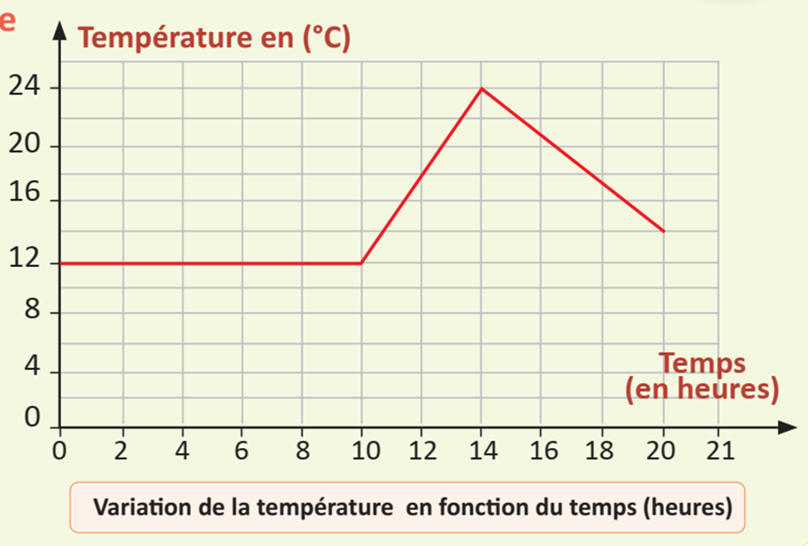
Voici les réponses.
1-Identifiez les variables et leurs unités.
• La variable dépendante est ………………………
Son unité: …………………..
• La variable indépendante est ……………………
Son unité: ……………...

Slide 50
Voici les réponses.
2- Identifiez le titre du graphique.
…………………………………………………….. …………………………………….

Slide 51
Voici les réponses.
3- Remplissez le tableau suivant.
Temps en (heures) | 2 | 4 | 10 | 14 | 20
Température (°C) | 12 | …. | …. | ….. | ….
4- Identifiez le nombre de segments.
Le nombre de segments =…………………………….

Slide 52
Voici les réponses.
5- Décrivez les variations observées :
-De 0 à 6 heures, la température …………………………. à ……..°C.
-De 6 à 14 heures, la température…………………………. de …….°C à …….°C.
-De 14 à 20 heures, la température …………….………. de ……..°C à ……..°C.

Slide 53
Voici les réponses.
1-Identifiez les variables et leurs unités.
• La variable dépendante est la température, son unité: °C.
• La variable indépendante est le temps, son unité: heure.
2- Identifiez le titre du graphique.
🡪 La variation de la température en fonction du temps (les heures de la journée).
3- Remplissez le tableau suivant.
4- Identifiez le nombre de segments.
Le nombre de segments = ……………..03……………………………….
Temps en (heures) | 2 | 4 | 10 | 14 | 20
Température (°C) | 12 | 12 | 18 | 24 | 14
5- Décrivez les variations observées :
-De 0 à 6 heures, la température reste stable à 12 °C.
-De 6 à 14 heures, la température augmente de 12 °C à 24 °C.
-De 14 à 20 heures, la température diminue de 24 °C à 14 °C.

Slide 54

C
Clôture de la séance
(5 mn)

Slide 55
Structure de la séance
1
Ouverture de la séance
5 min
2
Modelage
10 min
3
Pratique guidée
12 min
4
Pratique autonome
08 min
5
Clôture de la séance
5 min

Slide 56
Ce qu’on a appris aujourd’hui:
Lire un graphique en courbe avec plusieurs segments.

Slide 57
Pour récapituler , pour lire un graphique je dois :
Quantité de Tournesol en (q/ha)
a
Identifier les axes et les variables et leurs unités
a
e
b
Identifier le titre
c
c
Identifier le nombre de segments
d
d
Extraire des valeurs de la courbe
Quantité d’engrais en (kg/ha)
e
a
Décrire les variations observées
b
variation de la quantité de Tournesol en fonction de la quantité d’engrais
De … à …kg/ha d’engrais, la quantité de Tournesol augmente/reste stable/diminue de … à …q/ha
e

Slide 58
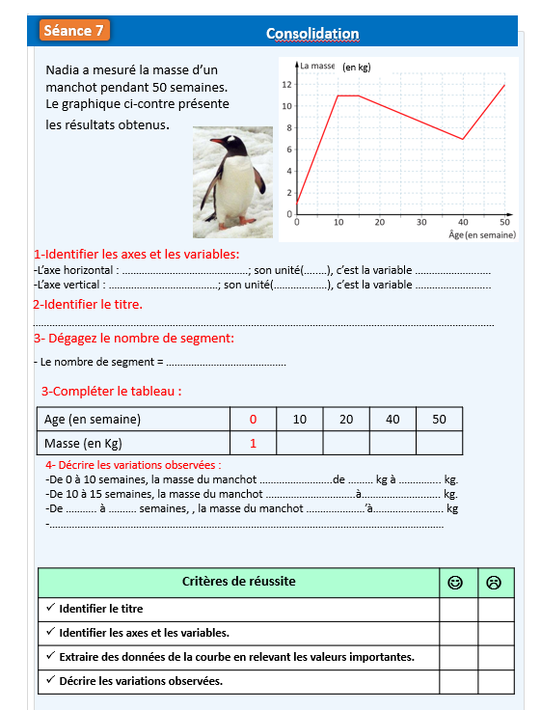
N’oubliez pas de faire l’activité de consolidation sur la page 6 à la maison.

Slide 59

C’est la fin de notre séance. N’oubliez pas de réviser votre leçon et de terminer vos devoirs!

